Slide 1
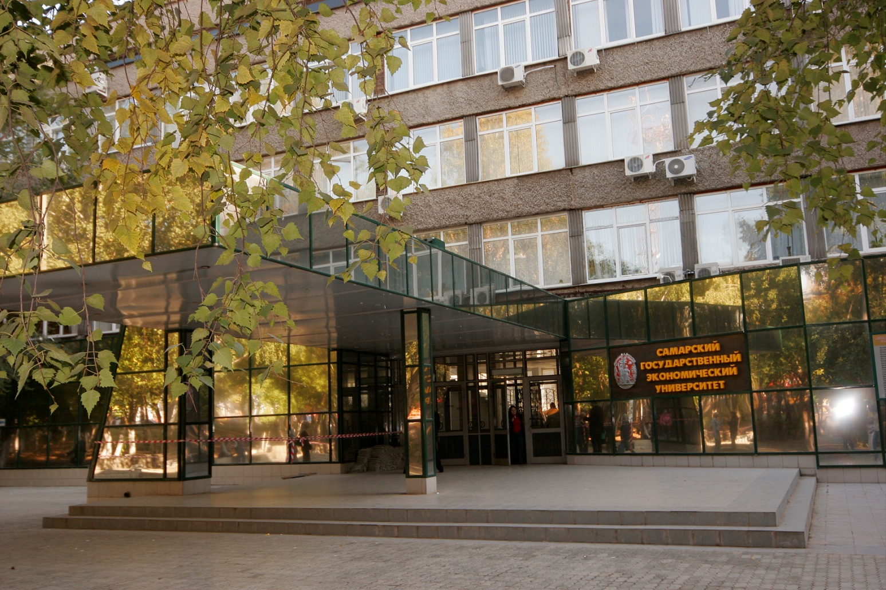
Женщины- ученые в СГЭУ. Доктора наук.

Slide 2
Ашмарина Светлана Игоревна
В 2004 г. защитила диссертацию на соискание ученой степени доктора экономических наук на тему: «Методология формирования и использования информационных ресурсов на промышленных предприятиях».

Slide 3
Агафонова Валентина Васильевна
В 2003 г. защитила диссертацию на соискание ученой степени доктора экономических наук на тему: «Теория интерфейсов бизнес - систем».

Slide 4
Андреева Валентина Владимировна
В 2005 г. защитила диссертацию на соискание ученой степени доктора экономических наук на тему: «Проектирование и реализация системы многоуровневой подготовки специалистов в области информационных технологий».

Slide 5
Бажуткина Лидия Павловна
В 2003 г. защитила диссертацию на соискание ученой степени доктора экономических наук на тему: «Формирование многоуровневой системы управления промышленными предприятиями: теория и методология».

Slide 6
Булавко Ольга Александровна
В 20013 г. защитила диссертацию на соискание ученой степени доктора экономических наук на тему: « Промышленно-инвестиционная политика в посткризисной модернизации российской промышленности».

Slide 7
Валиева Елизавета Николаевна.
В 2005 г. защитила диссертацию на соискание ученой степени доктора экономических наук на тему: «Финансовое обеспечение социальной защиты населения в РФ».

Slide 8
Волкодавова Елена Викторовна
В 2007 г. защитила диссертацию на соискание ученой степени доктора экономических наук на тему: «Теоретические и методологические основы формирования и реализации экспортного потенциала промышленных предприятий».

Slide 9
Войткевич Наталия Ивановна
В 2007 г. защитила диссертацию на соискание ученой степени доктора экономических наук на тему: «Обеспечение конкурентоспособности каналов распределения с использованием методов логистики (теория и методология)».

Slide 10
Громова Татьяна Владимировна
В 2011 г. защитила диссертацию на соискание ученой степени доктора педагогических наук на тему: «Теория и технология подготовки преподавателей вуза к деятельности в системе дистанционного обучения».

Slide 11
Гурьянова Анна Викторовна
В 2009 г. защитила диссертацию на соискание ученой степени доктора философских наук на тему: «Ключевые парадигмы современной эпистемологии истории: классика, опыт неклассической рефлексии и ситуация ».

Slide 12
Домнина Светлана Валентиновна
В 2012 г. защитила диссертацию на соискание ученой степени доктора экономических наук на тему: «Методологические аспекты управления процессом формирования общественного благосостояния на региональном уровне».

Slide 13
Ильина Лариса Айдаровна
В 2013 г. защитила диссертацию на соискание ученой степени доктора экономических наук на тему: «Формирование и развитие механизмов мотивации и стимулирования труда в системе управления организаций нефтегазовой отрасли: теория, методология, практика».

Slide 14
Кандрашина Елена Александровна
В 2005 г. защитила диссертацию на соискание ученой степени доктора экономических наук на тему: «Инвестиционное обеспечение процессно – ориентированного управления производством ».

Slide 15
Карпова Наталья Петровна
В 2011 г. защитила диссертацию на соискание ученой степени доктора экономических наук на тему: «Стратегическое планирование снабжения организаций на логистических принципах (теория и методология)».

Slide 16
Ковалева Татьяна Михайловна
В 2003 г. защитила диссертацию на соискание ученой степени доктора экономических наук на тему: «Бюджетная политика современной России и ее реализация на субфедеральном уровне ».

Slide 17
Королева Елена Николаевна
В 2006 г. защитила диссертацию на соискание ученой степени доктора экономических наук на тему: «Методология стратегического управления развитием муниципальных образований в условиях современной экономики России ».

Slide 18
Коновалова Мария Евгеньевна
В 2010 г. защитила диссертацию на соискание ученой степени доктора экономических наук на тему: «Структурная сбалансированность общественного воспроизводства в транспортной экономике России».

Slide 19
Корнеева Татьяна Анатольевна
В 2006 г. защитила диссертацию на соискание ученой степени доктора экономических наук на тему: «Корпоративный контроль в системе менеджмента».

Slide 20
Лазарева Наталья Владимировна
В 2011 г. защитила диссертацию на соискание ученой степени доктора медицинских наук на тему: «Клинико-прогностические критерии гестации на основе интегрированной системы мониторинга перинатальной помощи».

Slide 21
Маликова Азиза Хорисовна
В 2012 г. защитила диссертацию на соискание ученой степени доктора философских наук на тему: «Проблемы формирования социального государства в Таджикистане».

Slide 22
Маняева Вера Александровна
В 2012 г. защитила диссертацию на соискание ученой степени доктора экономических наук на тему: «Методология управленческого учета расходов организации в системе стратегического контроллинга».

Slide 23
Махмудова Ирина Николаевна
В 2013 г. защитила диссертацию на соискание ученой степени доктора экономических наук на тему: «Развитие оценочной технологии в системе управления персоналом предприятия: методология, теория, практика».

Slide 24
Печерская Эвелина Павловна
В 2004 г. защитила диссертацию на соискание ученой степени доктора педагогических наук на тему: «Методология формирования инновационного компонента профессиональной деятельности специалиста в условиях высшей школы».

Slide 25
Ревина Светлана Николаевна
В 2008 г. защитила диссертацию на соискание ученой степени доктора экономических наук на тему: «Теоретические проблемы правового регулирования рыночных отношений в современной России».

Slide 26
Савинова Валентина Андреевна
В 2009 г. защитила диссертацию на соискание ученой степени доктора экономических наук на тему: «Ипотечный кредит в системе финансово-кредитных отношений».

Slide 27
Симонова Марина Викторовна
В 2009 г. защитила диссертацию на соискание ученой степени доктора экономических наук на тему: «Формирование и реализация стратегии повышения качества рабочей силы промышленности строительных материалов».

Slide 28
Сосунова Лильяна Алексеевна
В 1997 г. защитила диссертацию на соискание ученой степени доктора экономических наук на тему: «Коммерция услуг на оптовом рынке».

Slide 29
Сураева Мария Олеговна
В 2013 г. защитила диссертацию на соискание ученой степени доктора экономических наук на тему: «Теория и методология инновационного развития железнодорожного транспорта России».

Slide 30
Сухова Лариса Владимировна
В 2010 г. защитила диссертацию на соискание ученой степени доктора экономических наук на тему: «Система профессиональной переподготовки специалистов в сфере иноязычной коммуникации: субъективный подход».

Slide 31
Тагирова Наиля Фаридовна
В 2000 г. защитила диссертацию на соискание ученой степени доктора экономических наук на тему: «Хлебный рынок Поволжья во второй половине ХIХ – начале ХХ в.».

Slide 32
Тойменцева Ирина Анатольевна.
В 2011 г. защитила диссертацию на соискание ученой степени доктора экономических наук на тему: «Стратегическое управление предприятиями сферы услуг автомобильного транспорта (теория и методология)».

Slide 33
Хмелева Галина Анатольевна
В 2012 г. защитила диссертацию на соискание ученой степени доктора экономических наук на тему: «Развитие инновационной деятельности в регионе с позиции процессного подхода: теория, методология, практика».

Slide 34
Чистик Ольга Филипповна
В 1996 г. г. защитила диссертацию на соискание ученой степени доктора экономических наук на тему: «Методология статистического анализа структуры и эффективности форм собственности в экономике региона ».

Slide 35
Шереметьева Елена Николаевна
В 2006 г. защитила диссертацию на соискание ученой степени доктора экономических наук на тему: «Методологические основы прямого маркетинга».

Slide 36
Яхнеева Ирина Валерьевна
В 2013 г. защитила диссертацию на соискание ученой степени доктора экономических наук на тему: «Теория и методология управления рисками в системах поставок».

